Slide 1
计算机网络及应用
Computer Networks and Applications
第六章 链路层和局域网(2)
多路访问链路和协议、交换局域网、链路虚拟化、数据中心网络、Web页面请求的历程
主讲：清华大学 贾庆山
教材：J.F. Kurose, K.W. Ross，Computer Networking: A Top-Down Approach, Addison Wiley, 7th Edition, 2017（机械工业出版社中文版，2018）
Special thanks to Prof. Kurose and Prof. Ross for presentation material

Slide 2
交换机 Switch
链路层设备
  通常存储转发 store-and-forward 帧 (与路由器对比..)
  检查帧的头部并根据MAC目的地址选择性地转发帧 (交换机表)
  同一网段内的帧采用 CSMA/CD 来共享访问信道
透明 transparent
  主机没有意识到交换机的存在
即插即用 plug-and-play, 自学习 self-learning
  交换机不需要预先配置，自学习交换机表
具有多个输入输出端口的高性能Hub，隔离碰撞域，避免了广播风暴
  N Shared Hub user on R link: R/N
  N users on switch: R

Slide 3



交换机: 独享访问
主机通过独享线路直连到交换机上
交换机缓存数据包
多段口交换机，每条链路都独立应用以太网协议，全双工，每条链路具有独立的碰撞域（隔离碰撞域，消除广播风暴）
交换: A到A’和B到B’ 可以同时传输数据不发生碰撞。
A
C’
B
6
1
2
5
4
3
B’
C
A’
switch with six interfaces
(1,2,3,4,5,6)

Slide 4
转发表 Switch forwarding table
问：交换机如何知道到达A’主机的数据包应该从4号口发出，B’的数据应该从5号口发出呢?
A
C’
B
6
1
2
5
4
3
B’
C
答: 依靠转发表，其中记录了:
  主机的MAC地址，对应的交换机端口和时间戳
  看起来就像路由表……
A’
switch with six interfaces
(1,2,3,4,5,6)
问: 那转发表的记录是如何产生、维护的呢？
  和路由协议一样吗？

Slide 5
自学习 Self Learning
源: A
目的: A’
每个交换机有一张交换表
交换表中的表项为
  (MAC Address, Interface, Time Stamp)
  旧的表记录将被丢掉(TTL 可以到 60min)
交换机学习哪个主机可以经过哪个接口而抵达
  当收到帧时，交换机记录发送者的位置: incoming LAN segment
  在转发表中记录下”发送者/位置”对
A
A A’
C’
B
6
1
2
5
4
3
B’
C
A’
MAC addr interface TTL
A
1
60
学习到源（发送者）的mac地址

Slide 6
过滤 Filtering/ 转发 Forwarding
当交换机接收到一帧 :
index switch table using MAC dest address
if entry found for destination
then{
if dest on segment from which frame arrived
then drop the frame
else forward the frame to the interface indicated
}
else flood
如果目的帧在交换表中且在同一接口，则丢弃
如果目的帧属交换表另一接口，则转发至该接口
向除帧达到接口之外的所有接口转发

Slide 7
交换机的例子
Source: A
Dest: A’
A
A A’
若此时目的地A’的表项未知:
C’
B
广播转发
6
1
2
若目的地A的表项已知(目的MAC对应的端口号)：
A A’
A A’
A A’
A A’
A A’
5
4
3
B’
C
有选择性地往一个端口发送
A’ A
A’
MAC addr interface TTL
A
1
60
转发表
(初始为空)
A’
4
60

Slide 8
交换机: 网络流量的隔离
安装交换机以后，把子网分成了几个LAN 网段
交换机对分组进行过滤:
  同一网段的帧通常不被转发到其他的网段
  每个网段成为一个单独的冲突域 collision domains
switch
collision
domain
hub
hub
hub
collision domain
collision domain

Slide 9
More on Switches
直接转发 cut-through switching: 直接把帧从输入端口向输出端口转发，不必等收到整个完整的帧
  可以略微减少时延
  对比存储转发store-and-forward
可以是共享(段交换)/独享(端口交换)以及10/100/1000 Mbps 多种接口的混合组网

Slide 10
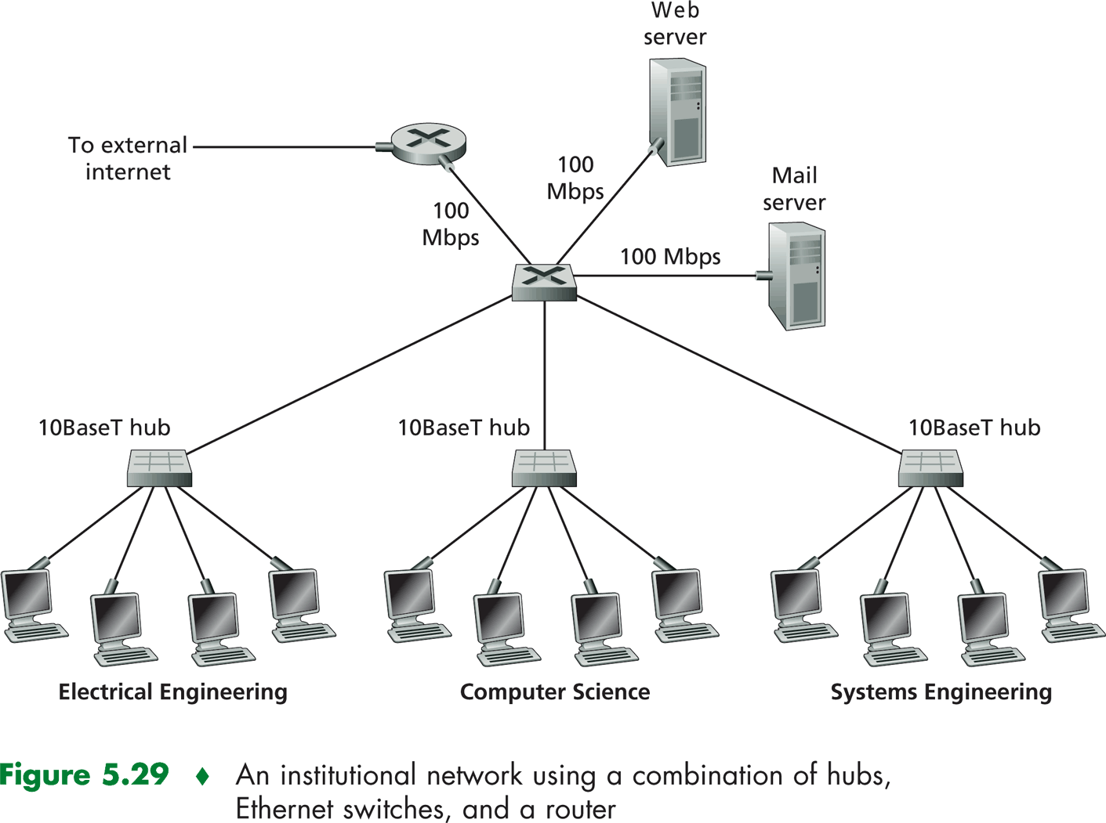
用交换机组网

Slide 11
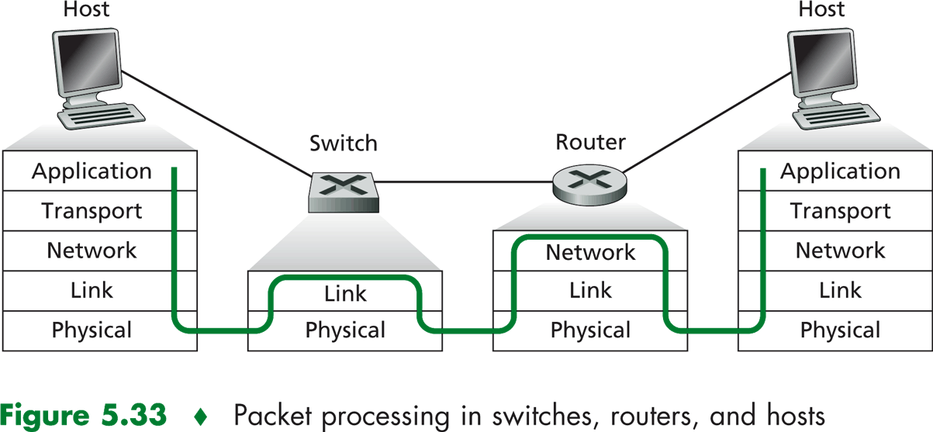
交换机与路由器 Switch vs. Router
都是存储转发 store-and-forward 设备
  路由器: 网络层设备 (检查网络层的数据报头)
  交换机: 链路层设备 (检查链路层的帧头)，效率更高
路由器负责维护路由表, 实现选路算法
交换机负责维护交换表, 实现过滤和自学习算法
路由器组网规模更大
  路由器：千量级主机数；交换机：百量级

Slide 12
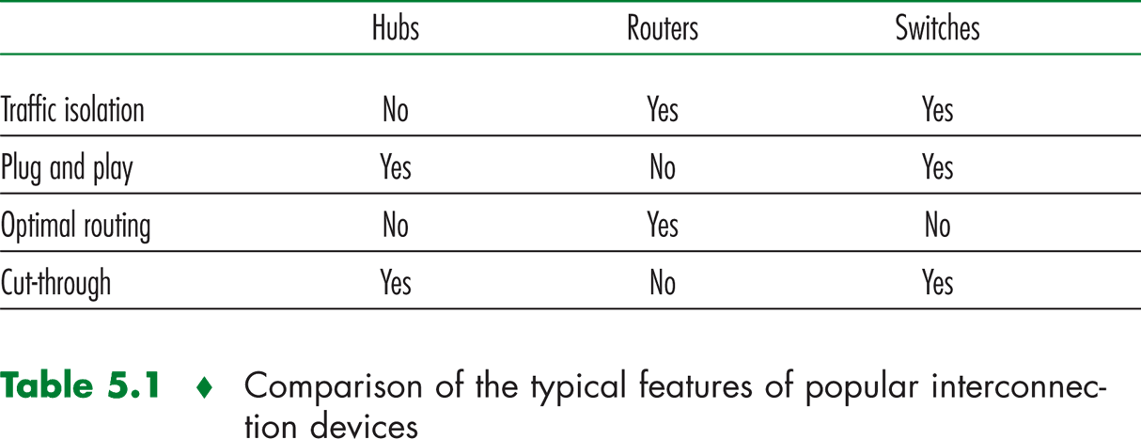
几种网络设备的比较
已淘汰

Slide 13
提纲
链路层: 概述与服务
差错检测与纠错技术
多路访问链路和协议
交换局域网
  链路层寻址与ARP
  以太网
  链路层交换机
  虚拟局域网VLAN
链路虚拟化：网络作为链路层
数据中心网络
回顾：Web页面请求的历程

Slide 14


虚拟局域网（VLAN）：动机
考虑一下:
如果FIT楼布局调整，一个自动化系的老师办公室搬到了原属于计算机系的区域，但是仍然想连接自动化系的交换子网，该怎么办?
如果没有VLAN，只能将整个局域网设为单一广播域:
  所有的2层广播流量(ARP, DHCP, unknown location of destination MAC address) 必须穿过整个局域网
  安全、隐私和效率等各方面都存在问题
Computer
Science
Computer
Engineering
Electrical
Engineering

Slide 15
VLAN
基于端口的 VLAN:
按交换机端口分组 (依靠交换机管理软件实现) 使得
单个物理交换机更够 ……
1
7
9
15
2
8
10
16
…
…
Electrical Engineering
(VLAN ports 1-8)
Computer Science
(VLAN ports 9-15)
1
7
9
15
2
8
10
16
…
…
Electrical Engineering
(VLAN ports 1-8)
Computer Science
(VLAN ports 9-16)
… 像多个虚拟交换机一样发挥作用

Slide 16
基于端口的VLAN
router
流量隔离: 来自1-8端口的帧只能到达1-8端口；9-16端口的帧只能到达9-16端口
  也可以基于终端设备的MAC地址划分VLAN而不是端口
1
7
9
15
2
8
10
16
成员动态调整: 端口可以被动态的划分调整至任意一个VLAN
…
…
Electrical Engineering
(VLAN ports 1-8)
Computer Science
(VLAN ports 9-15)
在VLAN之间转发: 通过路由实现(就像是通过不同的交换机之间一样)
  实践中，厂商往往出售同时具备路由和交换的功能的硬件产品。

Slide 17
VLANS spanning multiple switches
1
7
9
15
1
3
5
7
2
8
10
16
2
4
6
8
…
…
Electrical Engineering
(VLAN ports 1-8)
Computer Science
(VLAN ports 9-15)
Ports 2,3,5 belong to EE VLAN
Ports 4,6,7,8 belong to CS VLAN
trunk端口（VLAN干线连接端口/汇聚端口）:
  用于在不同物理交换机之间传输多个VLAN的数据包。
  跨物理交换机之间传输的802.1q数据包必须携带VLAN ID标签
  802.1q协议规定了在不同物理交换机的trunk端口之间传输时，怎样添加/删除VLAN ID标签

Slide 18
802.1Q 协议中的VLAN 帧格式
type
preamble
dest.
address
source
address
data (payload)
CRC
802.1 frame
type
preamble
dest.
address
source
address
data (payload)
CRC
802.1Q frame
2-byte 协议标识标志位
(value: 81-00)
重新计算的 CRC校验码
控制信息标识位(12 bit VLAN ID field,
3 bit priority field like IP TOS)

Slide 19
提纲
链路层: 概述与服务
差错检测与纠错技术
多路访问链路和协议
交换局域网
链路虚拟化：网络作为链路层
数据中心网络
回顾：Web页面请求的历程
  链路层寻址与ARP
  以太网
  链路层交换机
  虚拟局域网VLAN

Slide 20
多协议标签交换Multiprotocol label switching (MPLS)
动机: 利用简短的定长标签实现高速IP数据转发，改善网络速度(instead of IP address)
  利用固定长度表示实现快速查找(而非最长前缀匹配)
  借鉴综合了虚电路（Virtual Circuit）的相关技术
  依然基于IP寻址和路由选择
PPP or Ethernet
header
IP header
remainder of link-layer frame
MPLS header
label
Exp
S
TTL
20
3
1
5

Slide 21
支持MPLS 的路由
也叫标签转发路由（label-switched router）
仅根据标签确定转发端口(而不检查IP 报头内部)
  MPLS 转发表与 IP转发表不同
灵活性: MPLS 转发决策可以与IP协议不同
  可以将源地址不同、目的地相同的IP数据路由到不同的路径中去，而不是单一的最小费用路由(流量工程)
  链路断连的情况下快速恢复、重新选路:预先计算了备用链路 (对于VoIP等延迟敏感的多媒体业务很有用)

Slide 22
MPLS vs IP
R6
D
R4
R3
R5
A
R2
IP 路由: （对于任意共同中间节点而言）前往目的IP地址的路线仅仅由目的地址决定
IP router

Slide 23
MPLS vs IP
采用MPLS的R4可以根据不同的MPLS策略路由至 A节点（例如源MAC地址）
R6
D
R4
R3
R5
A
R2
IP routing: 前往目的IP地址的路线仅仅由目的地址单独决定
IP-only
router
MPLS routing: 前往目的地的路径由源IP和目的IP共同决定
  快速链路恢复: 预先计算好备用路由线路
MPLS and
IP router

Slide 24
MPLS 消息signaling
利用改良的 OSPF, IS-IS 链路状态洪泛协议传播MPLS路由信息,
  e.g., 链路带宽, “保留链路”的带宽
MPLS 接入路由采用 RSVP-TE 消息协议来决定下行路由的转发路径
R6
RSVP-TE
D
R4
R5
modified
link state
flooding
A

Slide 25
MPLS 转发表
in out out
label label dest interface
10 A 0
in out out
label label dest interface
12 D 0
8 A 1
10 6 A 1
12 9 D 0
R6
0
0
D
1
1
R4
R3
R5
0
0
A
R2
in out out
label label dest interface
R1
in out out
label label dest interface
6 - A 0
8 6 A 0

Slide 26
提纲
链路层: 概述与服务
差错检测与纠错技术
多路访问链路和协议
交换局域网
链路虚拟化：网络作为链路层
数据中心网络
回顾：Web页面请求的历程
  链路层寻址与ARP
  以太网
  链路层交换机
  虚拟局域网VLAN

Slide 27

数据中心网络
在大型数据中心，成千上万的服务器被密集的堆放在一起
  电商 (e.g. Amazon)
  内容提供服务商 (e.g., YouTube, Akamai, Apple, Microsoft)
  搜索引擎，数据挖掘(e.g., Google)
挑战:
  多业务应用并发，每个应用往往具备不用的用户群
  系统级的负载调度和均衡,避免出现计算、调度、流量或者存储的瓶颈
Inside a 40-ft Microsoft container,
Chicago data center

Slide 28
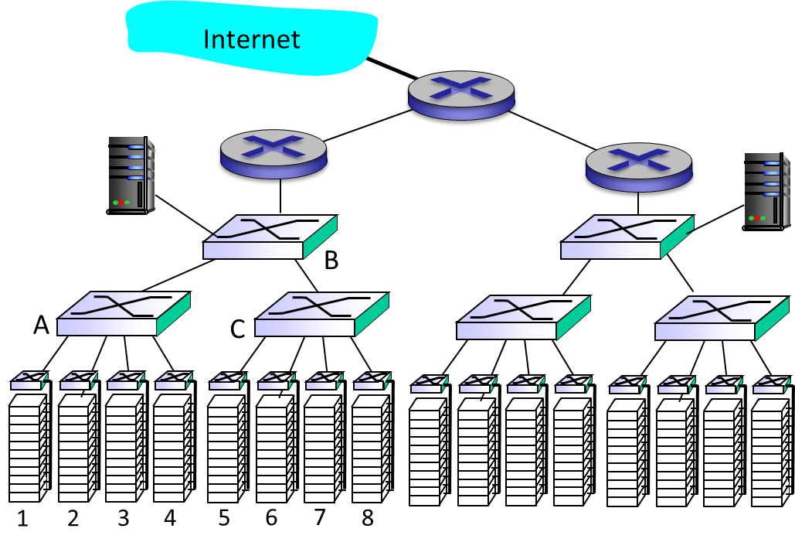
数据中心网络
负载均衡器: 基于应用路由
receives external client requests
directs workload within data center
returns results to external client (hiding data center internals from client)
边界路由
负载均衡器
接入路由
负载均衡器
第一层交换机
第二层交换机
TOR交换机
机架

Slide 29
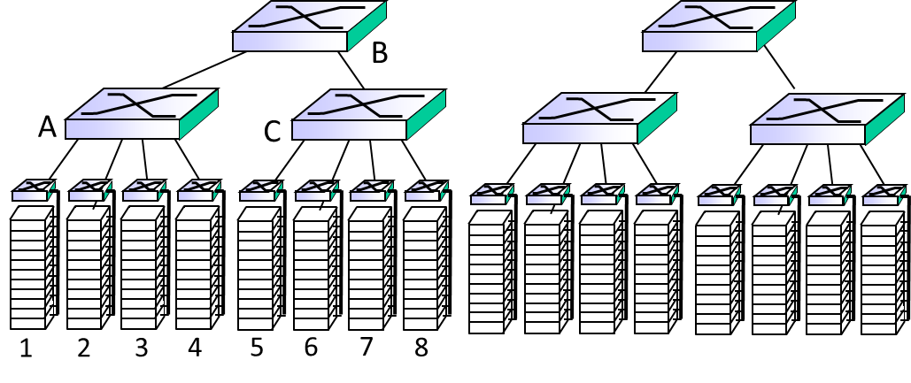
数据中心网络
等级体系结构：提供了良好的扩展性
    当需要增加服务器和机架时，可以直接横向扩容
    较好的将数据中心扩展到几十万台主机的规模
问题：主机到主机的容量受限
第一层交换机
第二层交换机
TOR交换机
机架

Slide 30
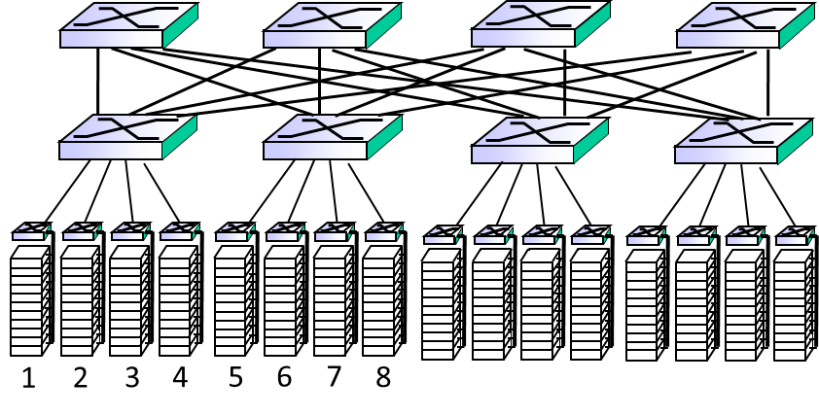
数据中心网络
全连接拓扑：大幅提升的连通性与可靠性
  每台第一层交换机都与所有第二层交换机相连，提供了多重路径
    增加了机架之间的带宽
    利用冗余连接提升了服务可靠性
  同样实现机架1-8之间的主机满速发送流量，此时交换机需要多大的转发速率呢？
第一层交换机
新的挑战：路径选择问题
负载均衡
链路故障与恢复
第二层交换机
TOR交换机
机架
Notes:
主机→TOR 1Gbps，交换机均为10Gbps即可

Slide 31
提纲
链路层: 概述与服务
差错检测与纠错技术
多路访问链路和协议
交换局域网
链路虚拟化：网络作为链路层
数据中心网络
回顾：Web页面请求的历程
  链路层寻址与ARP
  以太网
  链路层交换机
  虚拟局域网VLAN

Slide 32
综合回顾: web页面请求的历程
自顶向下的协议栈之旅完成了！
  应用层, 传输层, 网络层, 链路层
把它们连接在一起：综合回顾
  目标: 在请求一个www页面的简单场景中，回顾、理解计算机网络各层次协议及其要点
  场景: 一名学生将自己的笔记本电脑连入校园网，并对某网站发起一次访问

Slide 33




综合回顾: web页面请求的历程
browser
DNS server
Comcast network
68.80.0.0/13
school network
68.80.2.0/24
web page
web server
Google’s network
64.233.160.0/19
64.233.169.105

Slide 34
综合回顾: web页面请求的历程
DHCP
DHCP
UDP
IP
Eth
Phy
DHCP
DHCP
接入的笔记本需要获得IP地址，下一条路由的地址以及DNS服务器的名称和地址: 通过 DHCP服务
DHCP
DHCP
DHCP
DHCP
UDP
IP
Eth
Phy
DHCP request封装在 UDP报文中， 再封装进 IP数据报， 再被封装进 802.3 以太网帧
DHCP
DHCP
DHCP
DHCP
router
(runs DHCP)
以太网帧并不知道目的地址，因此在局域网LAN中被广播 (目的地址: FFFFFFFFFFFF)，直到被同一局域网中的 DHCP 服务器收到
以太网帧被 解封装 ，然后IP报文被解封装、UDP报文被解封装，最后被送到承载DHCP服务的应用中

Slide 35
综合回顾: web页面请求的历程
DHCP
DHCP
UDP
IP
Eth
Phy
DHCP
DHCP服务器返回分配的 DHCP 信息，包含拟分配的客户端IP，客户端的第一跳路由IP地址，DNS服务器的名称和IP地址
DHCP
DHCP
在DCHP服务器被逐层封装，二层帧通过LAN转发 (switch learning)再到客户端被逐层解封
DHCP
DHCP
UDP
IP
Eth
Phy
DHCP
DHCP
DHCP
router
(runs DHCP)
DHCP
客户端接到数据，完成DHCP流程
至此，客户端拥有了自己的IP地址，知道了下一跳路由地址，也知道了DNS服务器的地址
注意，这里为了绘图方便，精简了DHCP流程，
实际上有4步：Discovery → offer → Request → ACK

Slide 36
综合回顾: web页面请求的历程
DNS
DNS
UDP
IP
Eth
Phy
DNS
接下来用户要发出HTTP request, 需要知道对应网站（例如google.com）的地址: 通过 DNS
DNS
ARP
ARP query
创建DNS 查询请求, 照例逐层封装： UDP→IP→以太网帧.
ARP
ARP reply
Eth
Phy
但此时只知道下一跳路由的IP地址，不知道二层地址:通过 ARP
router
(runs DHCP)
ARP query 被广播, 对应的下一跳路由器接收后发出 ARP reply通知客户端自己的MAC地址
客户端知道了路由器的MAC，将数据发送到下一跳路由，由下一跳路由经过网络层转发至DNS服务器

Slide 37
综合回顾: web页面请求的历程
DNS
UDP
IP
Eth
Phy
DNS
DNS server
DNS
UDP
IP
Eth
Phy
DNS
DNS
DNS
DNS
DNS
DNS
DNS
DNS
Comcast network
68.80.0.0/13
IP报文通过下一条路经网络层进入Comcast network, 被路由到DNS服务器 (路由表经过RIP, OSPF, IS-IS and/or BGP 路由协议创建)
router
(runs DHCP)
包含DNS query 的IP报文通过LAN交换机转发到下一条路由
被DNS server接收并拆封
DNS server 将google.com服务器的IP地址回复给客户端

Slide 38
综合回顾: web页面请求的历程
HTTP
HTTP
TCP
IP
Eth
Phy
SYNACK
SYN
SYNACK
SYN
SYNACK
SYN
SYN
要发送HTTP request, 客户端首先要与web服务器建立TCP socket
router
(runs DHCP)
TCP SYN segment (3次握手第一步) 被发送到Web服务器
TCP
IP
Eth
Phy
SYNACK
SYN
SYNACK
SYN
Web服务器回复TCP SYNACK (3次握手第二步)
SYNACK
SYNACK
SYN
客户端也回复ACK，TCP 连接建立
web server
64.233.169.105

Slide 39
综合回顾: web页面请求的历程
HTTP
HTTP
TCP
IP
Eth
Phy
网页终于(!!!) 显示出来了
HTTP
HTTP
HTTP
HTTP
HTTP
HTTP
HTTP
HTTP
HTTP request 被封装进TCP socket
router
(runs DHCP)
接着封装进IP报文，发往目标web服务器google.com
HTTP
HTTP
TCP
IP
Eth
Phy
HTTP
HTTP
Web服务器回复HTTP reply (包含web网页内容)
HTTP
HTTP
包含HTTP reply的IP报文被路由回到客户端
web server
64.233.169.105

Slide 40
第六章小结
principles behind data link layer services:
  差错检测与校正
  共享广播信道：多路访问
  链路层寻址
instantiation and implementation of various link layer technologies
  以太网 802.3
  交换局域网、虚拟局域网VLAN
  链路虚拟化
综合回顾:web页面请求的历程

Slide 41
第六章小结
协议栈之旅已经基本完成 (除了物理层)
到此为止，已经对计算机网络的基本原理和实践有了较为坚实的认知
….. 可以选择就此打住…. 但计算机网络中还有大量有趣的主题 值得深入探讨：
  无线网络
  网络多媒体
  网络安全
  ……

Slide 42
计算机网络及应用
Computer Networks and Applications
第七章 无线与移动网络
无线链路特性; WLAN和CSMA/CA;蜂窝因特网接入;移动管理原理; 移动IP; 蜂窝网中的移动性
主讲：清华大学 贾庆山
教材：J.F. Kurose, K.W. Ross，Computer Networking: A Top-Down Approach, Addison Wiley, 7th Edition, 2017（机械工业出版社中文版，2018）
Special thanks to Prof. Kurose and Prof. Ross for presentation material

Slide 43
第七章 无线和移动网络
7.1 概论
7.2 无线链路的特性
7.3 IEEE 802.11 无线局域网(“WiFi”)
7.4 蜂窝因特网接入Cellular Internet Access
7.5 移动管理原理：寻址和选路
7.6 移动IP
7.7 处理蜂窝网络中的移动性
7.8 移动性和更高层协议
Notes:
两个挑战：
无线：通过无线链路通信
移动：处理不断改变网络接入点的移动用户

Slide 44
无线网络的基本组成
无线主机
laptop, PDA, IP 电话
运行应用程序
可以是静态的(不移动) 或移动的
  wireless does not always mean mobility
network
infrastructure

Slide 45
无线网络的基本组成
基站 base station
通常与有线网络相连
中继 – 负责在有线网络和与之相关联的无线主机之间发送分组
e.g., 手机基站/蜂窝塔
(cell tower), WiFi接入点/ AP(access point)
network
infrastructure

Slide 46
无线网络的基本组成
无线链路
通常用来连接移动节点到基站
也用来作为主干链路
多路访问协议协调链路的访问
不同的数据率和传输距离（具体分类见下页）
network
infrastructure

Slide 47
几种无线链路标准的特性
1000+
802.11g
5G
802.11n
450
802.16 WiMAX
4G: LTE-A, FDD-LTE, TD-LTE
54
802.11a,g
802.11a,g点对点
5-11
802.11b
增强3G: WCDMA-HSPA, CDMA2000-1xEVDO, TD-SCDMA
4
速率(Mbps)
1
802.15, 蓝牙
3G: UMTS/WCDMA, CDMA 2000
.384
2.5G: GPRS, EDGE, CDMA2000 phase1
.056
2G: IS-95 CDMA, GSM
室内
10-30m
室外
50-200m
室外中等距离
200m – 4 Km
室外远距离
5Km – 20 Km

Slide 48
无线网络的2种工作模式
基础设施模式
无线主机通过基站与有线网络相连接
切换 (handoff): 移动主机改变其接入有线网络的基站
网络基础设施
network infrastructure
常用工作模式

Slide 49
无线网络的2种工作模式
自组织模式 Ad hoc mode
没有基站
节点只能在链路的覆盖范围内与其他节点传送数据
节点把自身组织成一个网络: 在它们自身之间选路
研究发展中…
课后：观察练习计算机的WiFi网卡设置，可以设为自组织多跳模式

Slide 50
无线网络的分类
单跳接入
single hop
多跳接入
multiple hops
有基础设施
(e.g., APs)
客户端连接到基站(WiFi,
WiMAX, cellular),通过基站接入互联网
客户端通过多个无线基站的转发后，才接入互联网:
wireless mesh network
wireless sensor network
没有基站，不连接到更大
的网络，例如互联网中(Bluetooth, ad hoc nets)
没有基站，不接入互联网。可以通过转发与其他的“无基础设施”无线网络节点连接构成更大的网络。
Mobile Ad-hoc Network (MANET)
Vehicle Ad-hoc Network (VANET, 车联网)
无基础设施

Slide 51
第七章 无线和移动网络
7.1 概论
7.2 无线链路的特性
7.3 IEEE 802.11 无线局域网(“WiFi”)
7.4 蜂窝因特网接入Cellular Internet Access
7.5 移动管理原理：寻址和选路
7.6 移动IP
7.7 处理蜂窝网络中的移动性
7.8 移动性和更高层协议

Slide 52
无线链路的特性
衰减；多径
与有线链路的不同 ….
  递减的信号强度:电磁波信号当穿过物体传播时会减弱 (路径损耗)，空气中传播时无线强度与距离²⁻³成反比
  来自其他干扰源的干扰: 标准化的无线网络频率(e.g., 2.4 GHz)也被其他设备(e.g., phone)共享; 以及某些设备(e.g., 电动机) 的电磁干扰
  多路径传播: 电磁波信号经物体和地面的反射，到达接收方时在时间上有略微的不同, 引起信号的随机干涉
    Rayleigh衰落信道模型
…. 使得经过无线链路(即使是点对点)的通信困难得多

Slide 53
无线链路的特性
dB = 20lg(Vs/Vn)，
信号和噪声电压幅值
SNR: signal-to-noise ratio 信噪比
  SNR越大 – 越容易从噪声中提取信号
BER: bit-error-rate 误码率
SNR v.s. BER tradeoffs
  给定物理层模式 (编码和调制) : 增加发射功率 -> 增加SNR -> 降低BER
  给定 SNR: 选择合适的物理层协议，如编码和调制方式，以满足BER要求，最大化吞吐率
  SNR 将随移动性变化: 动态调整编码调制方式(Adaptive Modulation Coding, AMC技术广泛运用)
10⁻¹
10⁻²
10⁻³
BER
10⁻⁴
10⁻⁵
10⁻⁶
10⁻⁷
10
20
30
40
SNR(dB)
QAM256 (8 Mbps)
QAM16 (4 Mbps)
BPSK (1 Mbps)
优化问题：无线传输能耗
与延迟优化

Slide 54
无线链路的经典问题：隐藏终端问题
多个无线发送方和接受方造成了另外的问题 (多路访问之外):
隐藏终端问题(hidden terminal)
A
B
C
C
A’s signal
strength
C’s signal
strength
B
A
space
1 障碍物阻挡：
B, A hear each other
B, C hear each other
A, C can not hear each other
means A, C unaware of their interference at B
2 信号衰减：
B, A hear each other
B, C hear each other
A, C can not hear each other interfering at B
类似还有 暴露终端(exposed terminal)问题
Notes:
衰减：A和C所处的位置使得它们的的信号强度不足以使它们相互检测到对方的传输，然而它们的传输足以强到在站点B相互干扰

Slide 55
无线链路的经典问题：暴露终端问题
多个无线发送方和接受方造成了另外的问题 (多路访问之外):
暴露终端问题(exposed terminal)
D
“不存在的冲撞”：
A, B需要通信,C, D需要通信
A不会接收到C的信号
C能听到B向A的发送信号，误认为如果自己向D发送信号，会导致A监听到碰撞，因此延迟发送。（反过来B监听到C发送信号也一样）
两条红色信道本来不存在冲突，此时只有一条能用
C
B
A
引入了不必要的网络延迟
Notes:
衰减：A和C所处的位置使得它们的的信号强度不足以使它们相互检测到对方的传输，然而它们的传输足以强到在站点B相互干扰

Slide 56
码分多路访问(CDMA)
在集中无线广播信道(蜂窝cellular, 卫星等)标准中使用
给每个用户分配一个唯一的 “编码” ; i.e., 编码集划分code set partitioning
  所有用户共享相同的频率, 但每个用户有自己的码片序列“chipping” sequence (i.e., code) 来编码数据
  允许多个用户共存 并且以最小的干扰同时发送 (如果编码是正交的“orthogonal”)
encoded signal = (original data) X (chipping sequence)
解码 decoding: 编码信号和码片序列的内积
CDMA具有一定的加密和抗干扰能力

Slide 57
CDMA 编码/解码
channel output Z_{i,m}
Z_{i,m}= d_{i}.c_{m}
data
bits
d₀ = 1
1
1
1
1
1
d₁ = -1
1
1
1
-
-
-
-
1
-
-
-
1
-
1
1
1
1
1
sender
1
1
slot 1
channel
output
slot 0
channel
output
1
1
1
1
1
code
1
1
-
-
-
1
-
1
1
1
-
-
-
1
-
1
1
1
slot 1
slot 0
M
D_{i} = Σ Z_{i,m}.c_{m}
m=1
M
received
input
1
1
1
1
1
1
1
1
d₀ = 1
-
-
-
-
1
-
-
-
1
-
1
1
1
1
1
1
d₁ = -1
1
slot 1
channel
output
slot 0
channel
output
1
1
1
1
1
code
1
1
-
-
-
1
-
1
1
1
-
-
-
1
-
1
1
1
receiver
slot 1
slot 0

Slide 58

CDMA: 两个发送方的干扰
信道把Sender 1
和2的传输叠加
在一起
Sender 1
Sender 2
采用和Sender 1相同的编码，接收方从叠加的信道数据中恢复出sender 1的原始数据

Slide 59
第七章 无线和移动网络
7.1 概论
7.2 无线链路的特点
7.3 IEEE 802.11 无线局域网(“WiFi”)
7.4 蜂窝因特网接入Cellular Internet Access
7.5 移动管理原理：寻址和选路
7.6 移动IP
7.7 处理蜂窝网络中的移动性
7.8 移动性和更高层协议

Slide 60
IEEE 802.11 无线局域网
802.11b
  2.4-2.485 GHz 不需要许可证的无线频率段
  最高速率11 Mbps
  物理层为direct sequence spread spectrum (DSSS)
    所有的主机使用相同的码片编码chipping code
802.11a
  5.1-5.8 GHz 范围
  最高到 54 Mbps
802.11g
  2.4-5 GHz 范围
  最高到 54 Mbps
802.11n
  2.4-5 GHz范围
  最高到200Mbps
都使用 CSMA/CA 作为多路访问协议
都有基站和ad-hoc 网络的版本 (检查你们的计算机)

Slide 61
802.11 WLAN 体系结构
无线主机与基站通信
  base station = access point (AP)
基础设施模式中的基本服务集Basic Service Set (BSS) (即 “cell”) 包括:
  无线主机
  接入点 access point (AP): 基站
  ad hoc 模式: 仅无线主机
Internet
hub, switch
or router
AP
BSS 1
AP
BSS 2

Slide 62
802.11: 信道, 关联
802.11b: 2.4GHz-2.485GHz 频率范围被划分成11个不同频率的信道
  AP admin chooses frequency for AP
  可能有干扰: 信道可能与相邻AP所选择的信道相同!
主机: 必须与一个AP 关联associate
  扫描信道, 监听包含AP名字 (SSID) 和MAC地址的信标帧 beacon frames
  选择与之关联的 AP
  可能要执行授权
  通常要运行 DHCP 以获得AP所在子网内的IP地址

Slide 63



802.11: 被动/主动扫描
BBS 1
BBS 2
BBS 1
BBS 2
Sender 1
1
AP 2
AP 1
1
1
AP 2
AP 1
2
2
2
3
3
4
H1
H1
被动扫描
从AP发送信标帧
H1向选择的AP发送关联请求帧
选择的AP向H1发送关联响应帧
主动扫描
自H1广播探测请求帧
从AP发送探测响应
H1向选择的AP发送关联请求帧
选择的AP向H1发送关联响应帧

Slide 64
IEEE 802.11: 多路访问
避免碰撞: 2个以上节点同时传送
802.11: CSMA – 在发送之前侦听 载波侦听
  不与其他节点正在进行的发送碰撞
802.11: 没有碰撞检测 (no CD)!
  由于near-far问题，接收到的信号微弱（强度指数衰减），被发送的信号所淹没，难以接收并感知碰撞（硬件实现成本很高）
  特殊情况下不能感知到碰撞: 隐藏终端问题
  目标: 碰撞避免avoid collisions: CSMA/CA (collision avoidance)
A
B
C
C
A’s signal
strength
C’s signal
strength
B
A
space

Slide 65
IEEE 802.11 MAC 协议: CSMA/CA (碰撞避免)
分布式帧间间隔
802.11 发送方
1 如果侦听到信道空闲了DIFS 时间，则
  开始发送数据帧 (无CD碰撞检测)
2 如果侦听到信道忙，则
  开始一计时器，且值为[0, CW-1]间随机回退值
  初始CW=CWmin=32 slots
  如果信道空闲，则计时器递减，否则冻结
  当计时器为零时，开始发送数据帧
  如果未收到ACK, 倍增CW并重复步骤2 (直至CW≤CWmax=32*2⁵, 或某个指定值)
  如果收到ACK, CW=CWmin, 重复步骤2传输下一帧
802.11 接收方
- if frame received OK
return ACK after SIFS (ACK needed due to hidden terminal problem)
sender
receiver
DIFS
data
SIFS
ACK
短帧间间隔
对比以太网的CSMA/CD机制，有何异同？

Slide 66
CSMA/CA与CSMA/CD的联系
相同点
  载波侦听多路访问 CSMA
不同点
  CA: 碰撞避免，没有碰撞检测
    检测到信道空闲，并不立即发数据
    等待一随机时间，且该时间随ACK超时次数而指数增加
    CD在信道空闲时发数据，检测到碰撞则随机回退，该时间随碰撞次数而指数增加
  CA使用链路层确认/重传(ARQ)机制，CD没有
    接收方回送ACK确认码
    与运输层rdt原理类似，链路层滑动窗口大小固定

Slide 67
处理隐藏终端问题: RTS/CTS机制
思想: 允许发送方 “预约” 信道而不是让数据帧随机访问: 避免了长数据帧的碰撞
发送方使用CSMA, 首先发送短请求发送request-to-send (RTS)分组给基站
  RTS 仍有可能相互碰撞 (但它们非常短)
基站广播允许发送 clear-to-send (CTS) 来回应 RTS
CTS 被所有节点听见
  发送方发送数据帧
  其他节点则推迟发送
使用小的预约分组完全避免了数据帧碰撞! 不属于随机访问协议
该机制在实际中默认不开启(占用带宽)，而是用CSMA/CA机制

Slide 68
处理隐藏终端问题: RTS-CTS 交换
A
B
AP
RTS(B)
RTS(A)
reservation collision
RTS(A)
CTS(A)
CTS(A)
DATA (A)
defer
time
ACK(A)
ACK(A)

Slide 69
802.11 帧格式1
2
2
6
6
6
2
6
0 - 2312
4
字节
frame
control
duration
address
1
address
2
address
3
seq
Control
address
4
payload
CRC
Address 4: 仅用于 ad hoc模式
Address 1: 接收该帧的无线主机或AP的MAC地址
Address 3: AP所连接的路由器接口的MAC地址
Address 2: 发送该帧的无线主机或AP的MAC地址
序号：ARQ自动请求重传时，区分不同数据帧

Slide 70


802.11 帧: 3个MAC地址的机制
Internet
H1
R1
router
R1 MAC addr H1 MAC addr
dest. address
source address
802.3 以太网帧
AP MAC addr H1 MAC addr R1 MAC addr
现在家用AP多功能，通常具有无线AP+路由器+DHCP+NAT+防火墙+WEP加密等诸多功能，跨层设备
address 1
address 2
address 3
802.11 WiFi帧

Slide 71
802.11 帧格式(续)
frame seq #
(for RDT)
duration of reserved
transmission time (RTS/CTS)
2
2
2
6
6
6
6
0 - 2312
4
frame
control
duration
address
1
address
2
address
3
seq
control
address
4
payload
CRC
2
2
4
1
1
1
1
1
1
1
1
Protocol
version
Type
Subtype
To
AP
From
AP
More
frag
Retry
Power
mgt
More
data
WEP
Rsvd
frame type
(RTS, CTS, ACK, data)

Slide 72
802.11: 在相同子网内的移动性
H1 保持在相同的IP 子网内: IP 地址保持不变
交换机: 哪个AP与H1关联?
  自学习 (参见第6章): 交换机将查看来自 H1 的帧，并且 “记住” 哪个交换机端口与H1 相连接。
router
hub or
switch
BBS 1
AP 1
AP 2
H1
BBS 2
移动管理很重要！

Slide 73
802.11: 高级功能
10⁻¹
  Rate adaptation 速率自适应
  （前面已经提到过AMC）
  基站和移动设备之间会根据两者之间的远近，动态的切换传输速率(通过物理层的调制编码技术实现)
  AMC机制，自适应调制编码
10⁻²
10⁻³
QAM256 (8 Mbps)
BER
10⁻⁴
QAM16 (4 Mbps)
BPSK (1 Mbps)
10⁻⁵
operating point
10⁻⁶
10⁻⁷
10
20
30
40
SNR(dB)
1. 随着节点远离基站，SNR 下降, BER 上升
2. 当 BER 过高, 自动切换到更低的传输速率以降低BER

Slide 74
802.11: 高级功能
  power management 电源管理
node-to-AP: “I am going to sleep until next beacon frame”
  AP knows not to transmit frames to this node
  node wakes up before next beacon frame
beacon frame: contains list of mobiles with AP-to-mobile frames waiting to be sent
  node will stay awake if AP-to-mobile frames to be sent; otherwise sleep again until next beacon frame

Slide 75
802.15: 蓝牙技术，个人区域网 personal area network
小于 10 m 的直径
对电缆的替代 (鼠标, 键盘, 耳机等)
ad hoc: 没有基础设施
主/从模式:
  从节点请求发送许可 (向主节点)
  主节点对请求授权，配对
  最多8个设备的皮可网piconet
802.15: 从蓝牙Bluetooth规范演化而来
  2.4-2.5 GHz 无线电频带
  最高到 721 kbps
S
P
P
radius of
coverage
M
S
S
P
P
M
Master device
Slave device
Parked device (inactive)
S
P

Slide 76
802.16: WiMAX技术
WiMAX (Worldwide Interoperability for Microwave Access)全球微波接入互操作
  又称802.16标准，定位为广域无线宽带接入
  基于OFDM原理，与4G LTE原理相同，Intel主导
  数十Mbps的速度，数十公里的通讯距离
  原本与LTE竞争为4G标准，5年前很热门，但现已基本被淘汰
    电信运营商从商业目的考虑选择LTE，不与Intel合作
    与2G/3G的整合

Slide 77
第七章 无线和移动网络
7.1 概论
7.2 无线链路的特点
7.3 IEEE 802.11 无线局域网(“WiFi”)
7.4 蜂窝因特网接入Cellular Internet Access
7.5 移动管理原理：寻址和选路
7.6 移动IP
7.7 处理蜂窝网络中的移动性
7.8 移动性和更高层协议

Slide 78

蜂窝网络体系结构的基本组成
移动交换中心MSC
把cell 连接到广域网
管理呼叫的建立和拆除
处理移动性
发射区cell
覆盖一个地理区域
基站 base station (BS) 类似于 802.11 AP
移动用户mobile users 通过 BS 与网络相连
空中接口air-interface: 在移动设备与BS之间的物理和链路层协议
Mobile
Switching
Center
Public telephone
network, and
Internet
Mobile
Switching
Center
wired network

Slide 79
蜂窝网络: the first hop
共享mobile-to-BS无线频谱的两种技术
FDMA/TDMA的组合: 把频谱划分为频率信道，把每个频率信道划分为多个时隙
CDMA: code division multiple access
time slots
frequency
bands

Slide 80
蜂窝网标准: 简要回顾
2G 系统: 语音信道
IS-136 TDMA: FDMA/TDMA组合(北美)
GSM (global system for mobile communications): FDMA/TDMA组合
  目前最广泛应用
IS-95 CDMA: code division multiple access
  日韩使用较多
CDMA-2000
TDMA/FDMA
GPRS
EDGE
UMTS
IS-136
GSM
IS-95

Slide 81
蜂窝网标准: 简要回顾
2.5 G 系统: 语音和数据信道
为那些无法等待 3G 服务的人而设计: 2G 扩展
通用分组无线服务general packet radio service (GPRS)
  从GSM 发展而来
  数据在多个信道上发送 (if available)
enhanced data rates for global evolution (EDGE)
  也从GSM 发展而来, 使用增强的调制机制
  数据率最高达 384K
CDMA-2000 (phase 1)
  数据率最高达144K
  从 IS-95 发展而来

Slide 82
蜂窝网标准: 简要回顾
3G 系统: 语音/数据
WCDMA
  中国联通运营，国际运用最广泛
TD-SCDMA
  大唐移动，中国标准，中国移动运营(效果较差)
CDMA-2000, 1xEVDO
  中国电信运营，另一国际标准
….. more (and more interesting) cellular topics due to mobility

Slide 83
4G网络
演变历史
  2008年3月，国际电信联盟 （ITU）制定了4G标准IMT-Advanced
  2009年，ITU向全世界征集IMT-Advanced的候选技术
  2012年1月，正式审议通过了LTE-Advanced和WirelessMAN-Advanced(802.16m)两种技术规范
  今天，大多数运营商选择LTE技术
LTE（Long Term Evolution）
  基于OFDM（正交频分复用）和MIMO（多输入多输出）技术，但速度未达到4G标准，被称为3.9G
LTE-Advanced，LTE技术的升级版
  包含TDD和FDD两种制式，其中TD-SCDMA将能够进化到TDD制式，而WCDMA网络能够进化到FDD制式。移动主导的TD-SCDMA网络可绕过HSPA+网络而直接进入到LTE

Slide 84
4G网络
2013年12月4日，工信部宣布向三大运营商发放4G牌照，国外已经使用多年
  TD-LTE(time division-long term evolution) 中国移动和大唐参与制定标准;
  FDD-LTE(frequency division duplexing-LTE) 国际常用标准
三大运行商使用的4G网络制式
  移动4G：TD-LTE
  电信4G：TD-LTE、FDD-LTE
  联通4G：TD-LTE、FDD-LTE

Slide 85
4G和3G的不同
全IP通信
  使用IP分组完成基站到网关的数据传输
  使用分组交换，而非电路交换
语音和数据不分离
速度更快，是3G的数十倍
支持IPv6
无线蜂窝制式 | GSM (EDGE) | CDMA 2000 | TD-SCDMA | WCDMA | TD-LTE | FDD-LTE
下行速率 | 236kbps | 3.1Mbps | 2.8Mbps | 14.4Mbps | 100Mbps | 150Mbps
上行速率 | 118kbps | 1.8Mbps | 2.2Mbps | 5.76Mbps | 50Mbps | 40Mbps

Slide 86

5G网络
5G标准
  ITU制定了IMT-2020，要求5G理论下载峰值达到20 Gbit / s，用户体验速率1 Gbit/s
  2017年12月，3GPP会议提交了5G NR（ New Radio ）首发标准，是全球第一个可商用部署的5G标准
5G的使用场景
  增强型移动宽带（eMBB）：提供更高带宽的移动宽带
  超可靠的低延迟通信（URLLC）：如工厂机器人、无人驾驶等业务
  大规模机器类型通信（mMTC）：针对大规模物联网业务

Slide 87
5G关键技术
新的无线电频率
  5G NR使用2种波段，FR1（<6GHz）和FR2（24-86 GHz，毫米波）
大规模MIMO（多输入多输出）
  5G NR将标配的接收天线数目提升了一倍
多址接入技术
全新的信道编码
  数据信道用LDPC编码（高通主导），控制信道用Polar编码（华为主导）
  相比4G编码计算量小，增大了带宽，降低了时延

